Slide 1
Методы оптимизации
Динамическое программирование
Д.В. Домашова

Slide 2
Динамическое программирование
Это раздел математического программирования, посвященный исследованию многошаговых задач принятия оптимальных решений.
При этом многошаговость задачи:
либо отражает реальное протекание принятия решений во времени;
либо вводится в эту задачу искусственно за счет расчленения процесса принятия однократного решения на отдельные этапы, шаги.

Slide 3
Динамическое программирование
Цель такого представления состоит в сведении исходной задачи высокой размерности к решению на каждом шаге задачи небольшой размерности (часто одномерной).
Методы ДП могут применяться к разнообразным задачам планирования и управления, например, управление запасами, замены и ремонта оборудования и др.

Slide 4
Задача управления (общая схема многошагового процесса)

Slide 5
Задача управления (общая схема многошагового процесса)
X = (X₁, ..., X_{n}) – управление (политика), переводящее систему S из S₀ в S_{n}, где
X_{k} – управление на к-ом шаге.
Переменные X_{k} удовлетворяют некоторым ограничениям: как исходным, так и ограничениям, возникающим за счет ранее сделанных выборов
X₁, ..., X_{к-1}.
Каждое решение приносит определенный выигрыш (доход), при этом качество каждого из управлений X характеризуется соответствующем значением функции W = F(S₀, X) – показатель эффективности.

Slide 6
Условия, которым должна удовлетворять задача, решаемая методом ДП

Slide 7
Задача управления (общая схема многошагового процесса)

Slide 8
Принцип оптимальности Беллмана(1953)
Оптимальная политика обладает тем свойством, что каковы бы ни были
решение, принятое на 1-ом шаге, и
состояние системы после первого шага,
последующие решения должны составлять оптимальное относительно этого состояния поведение.
Любое оптимальное решение может быть образовано только оптимальными частными решениями.

Slide 9
Принцип оптимальности Беллмана(1953)
Для применения принципа оптимальности в конкретных задачах пользуются приемом, часто называемым погружением.
Он состоит в том, что вместо решения исходной задачи с данным начальным состоянием S₀ и данным числом шагов “n” решается целое семейство задач с произвольным начальным состоянием и с произвольным числом шагов .
Формализация принципа оптимальности приводит к некоторым функциональным уравнениям, решение которых и составляет основу вычислительной схем ДП.
Во многих случаях функциональные уравнения ДП представляют собой систему рекуррентных соотношений.
Их называют уравнениями Беллмана.

Slide 10
Принцип оптимальности Беллмана(1953)
Вместо исходной задачи с фиксированным числом шагов “n” и начальным состоянием S₀ рассматривается последовательность задач. Полагая последовательно n=1,2,… при различных S, получаем одношаговую, двухшаговую и т.д. задачи.
На каждом шаге любого состояния системы S_{k-1} решение X_{k} нужно выбирать “с оглядкой”, т.к. этот выбор влияет на последующее состояние системы S_{k} и дальнейший процесс управления, зависящий от S_{k}.
Но! На последнем шаге можно для любого состояния S_{n-1} планировать локально-оптимально, исходя из соображений этого шага.

Slide 11
Уравнения Беллмана

Slide 12
Уравнения Беллмана

Slide 13
Уравнения Беллмана

Slide 14
Уравнения Беллмана

Slide 15
Уравнения Беллмана

Slide 16
Уравнения Беллмана

Slide 17
Уравнения Беллмана

Slide 18
Уравнения Беллмана

Slide 19
Уравнения Беллмана

Slide 20
Уравнения Беллмана

Slide 21
Уравнения Беллмана

Slide 22
Уравнения Беллмана

Slide 23
Уравнения Беллмана

Slide 24
Нахождение решения

Slide 25
Нахождение решения

Slide 26
Нахождение решения

Slide 27
Задача распределения ресурсов

Slide 28
Задача распределения ресурсов

Slide 29
Задача распределения ресурсов

Slide 30
Задача распределения ресурсов

Slide 31
Задача распределения ресурсов

Slide 32
Задача распределения ресурсов

Slide 33
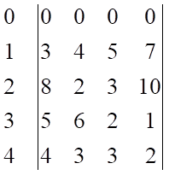
Задача распределения ресурсов (пример)

Slide 34
Задача распределения ресурсов (пример)

Slide 35
Задача распределения ресурсов (пример)

Slide 36
Задача распределения ресурсов (пример)

Slide 37
Задача распределения ресурсов (пример)

Slide 38
Задача распределения ресурсов (пример)

Slide 39
Задача распределения ресурсов (пример)

Slide 40
Задача распределения ресурсов (пример)

Slide 41
Задача распределения ресурсов (пример)

Slide 42
Задача распределения ресурсов (пример)

Slide 43
Задача распределения ресурсов (пример)

Slide 44
Задача распределения ресурсов (пример)

Slide 45
Задача распределения ресурсов (пример)

Slide 46
Задача распределения ресурсов (пример)

Slide 47
Задача распределения ресурсов (пример)

Slide 48
Задача распределения ресурсов (пример)

Slide 49
Задача распределения ресурсов (пример)

Slide 50
Задача распределения ресурсов (пример)

Slide 51
Задача о рюкзаке

Slide 52
Задача о рюкзаке

Slide 53
Задача о рюкзаке

Slide 54
Задача о рюкзаке

Slide 55
Задача о рюкзаке

Slide 56
Рекуррентное уравнение Беллмана для задачи о рюкзаке

Slide 57
Задача о рюкзаке (пример)

Slide 58
Задача о рюкзаке (пример)

Slide 59
Задача о рюкзаке (пример)

Slide 60
Задача о рюкзаке (пример)

Slide 61
Задача о рюкзаке (пример)

Slide 62
Задача о рюкзаке (пример)

Slide 63
Задача о рюкзаке (пример)

Slide 64
Задача о рюкзаке (пример)

Slide 65
Задача о рюкзаке (пример)

Slide 66
Задача о рюкзаке (пример)

Slide 67
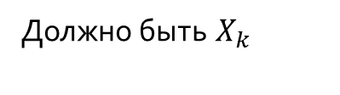

Кудряшов М.А.
Слайд 21,22
Должно быть $X_{k}$
Слайд 23
Должно быть $X_{k}$
Кобыльникова А.О.
Слайд 28
На одно предприятие, в частном случае на первое предприятие
Слайд 30
Должно быть С
Слайд 30
До n

Slide 68
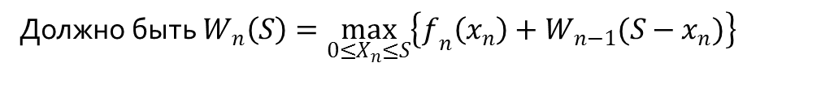





${должно быть W}_{n}$
Слайд 30
Должно быть $W_{n}\left(S\right)=\max_{0≤X_{n}≤S}\left\{f_{n}\left(x_{n}\right)+W_{n−1}(S−x_{n})\right\}$
Слайд 33-50
Желательно, чтобы вместо ${φ было W}_{}$
Слайд 33
$$φ_{1}\left(x1\right)=\max_{0≤x_{1}≤C}\left\{f_{1}\left(x_{1}\right)\right\}$$
Слайд 34-38
$φ_{2}\left(С\right)=\max_{0≤x_{2}≤C}\left\{f_{2}\left(x_{2}\right)+φ_{1}(C−x_{2})\right\}$
Слайд 39-43
$φ_{3}\left(С\right)=\max_{0≤x_{3}≤C}\left\{f_{3}\left(x_{3}\right)+φ_{2}(C−x_{3})\right\}$

Slide 69
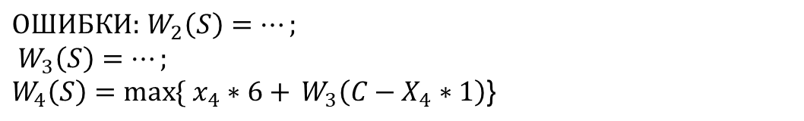

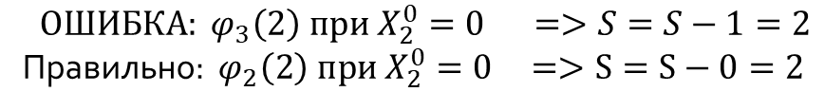
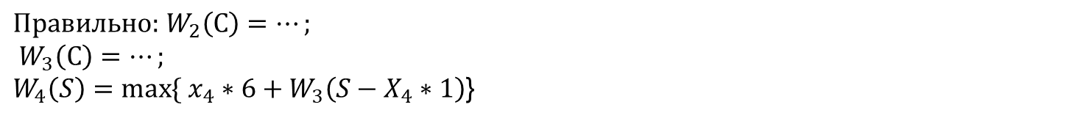
Слайд 44-50
$φ_{4}\left(С\right)=\max_{0≤x_{4}≤C}\left\{f_{4}\left(x_{4}\right)+φ_{3}(C−x_{4})\right\}$
Бектев Данил:
Слайд 50
$${ ОШИБКА: φ}_{3}\left(2\right) при X_{2}^{0}=0 =>S=S−1=2$$
Правильно: ${ φ}_{2}\left(2\right) при X_{2}^{0}=0$ $=>S=S−0=2$
Слайд 51
$ОШИБКА:$ $X_{i}−число предметов i−ого типа, которые будут загружаться на транспортировочное средство$
${\text{Правильно}: X}_{i}−число предметов i−ого типа, которое мы будем брать$
$ОШИБКИ:$ $W_{2}\left(S\right)=…;$
$$W_{3}\left(S\right)=…;$$
$$W_{4}\left(S\right)=\max{\{ x_{4}∗6+} W_{3}\left(C−X_{4}∗1\right)\text{\}}$$
Слайд 60-66
$Правильно:$ $W_{2}\left(С\right)=…;$
$${ W}_{3}\left(С\right)=…;$$
$W_{4}\left(S\right)=\max{\{ x_{4}∗6+}$ $W_{3}\left(S−X_{4}∗1\right)$}

